Slide 1


The Technique of Java Programming

Slide 2
프로시저를 통한 이메일 전송
18장
넷째 마당. 실무 능력을 높이는 오라클 프로그래밍 기법

Slide 3

프로시저를 통한 이메일 전송
01
SMTP 메일전송
UTL_SMTP를 이용한 메일 전송
UTL_MAIL 을 이용한 메일 전송
02
03

Slide 4
01
SMTP 메일전송
SMPT 란?
● Simple Mail Transfer Protocol의 약자. 인터넷 상에서 메일을 주고받기 위한 규약
● SMTP : 전송메일규약, POP3, IMAP : 이메일을 받는 규약
● SMTP 명령어를 사용해 메일 전송 가능
● SMTP 사용 전 먼저 SMTP 서버를 구축해야 함

Slide 5
01
SMTP 메일전송
SMPT 명령어
● HELO 도메인명 : SMTP 서버와의 대화를 위한 초기화
● MAIL (FROM): <보내는주소> : 새로운 메일 트랜잭션이 시작, 보내는 메일주소를 확인
● RCPT (TO): <받는주소> : 받는 메일서버에 수신자의 메일주소를 알림
● DATA : 클라이언트에서 서버로 메일 내용 전송. 성공 시 354 응답코드가 반환
메일 내용은 <CR><LF>로 행으로 구분. 맨 마지막 행에 ‘.’을 전송 시 완료
● RSET : 서버 내부상태를 리셋하고 메일 트랜잭션을 중단
● NOOP : 특정 역할을 하지 않고 이 명령어를 전송하면 서버로부터 250 OK 응답코드가 돌아온다.
서버와의 연결이 끊어지지 않았는지 확인할 때 주로 사용된다
● QUIT : 서버로 세션 종료를 요청

Slide 6
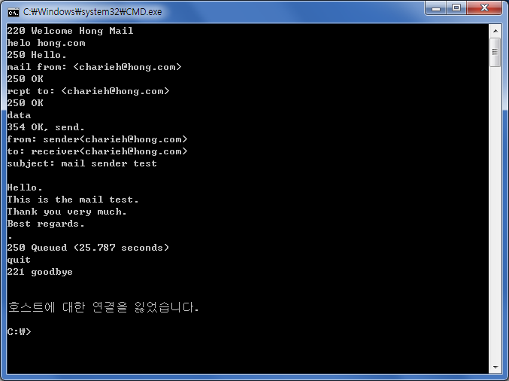
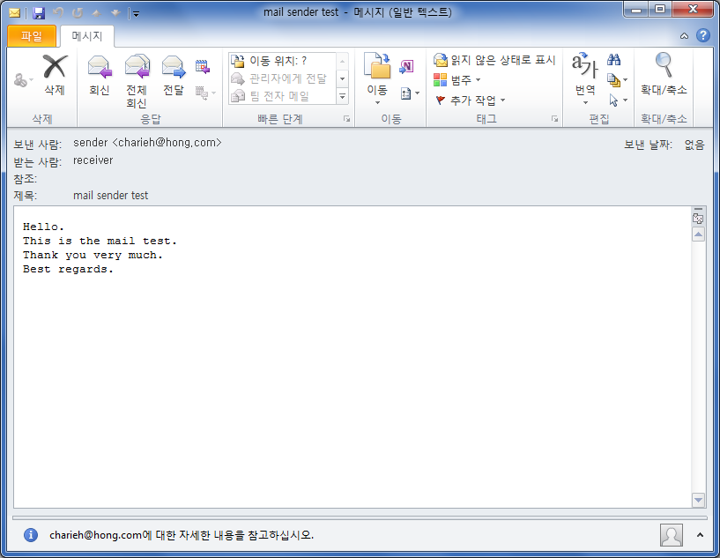
01
SMTP 메일전송
SMPT 명령어를 이용한 메일 전송

Slide 7
02
UTL_SMTP를 이용한 메일 전송
UTL_STMP 패키지
● 이 메일 전송을 위해 오라클에서는 UTL_SMTP, UTL_MAIL 시스템 패키지 제공
● 메일 전송 시 사용하는 다양한 명령어와 옵션을 UTL_SMTP 패키지에서 제공함
● UTL_SMTP 패키지의 데이터, 함수, 프로시저를 사용해 메일 전송
● 오라클 11g2 버전 부터 보안이 강화돼 UTL_SMTP, UTL_MAIL, UTL_TCP, UTL_HTTP 등 네트워크
통신과 관련된 시스템 패키지를 사용하려면 별도로 ACL(Access Control List)을 만들어야 함
● ACL에 등록되지 않은 사용자가 UTL_SMPT 등의 패키지를 이용해 메일 전송을 시도하면
“ORA-24247: 네트워크 액세스가 ACL(액세스 제어 목록)에 의해 거부되었습니다.” 오류 발생

Slide 8
02
UTL_SMTP를 이용한 메일 전송
ACL 처리
● DBMS_NETWORK_ACL_ADMIN.CREATE_ACL 프로시저를 이용해 등록
● 구문
DBMS_NETWORK_ACL_ADMIN.CREATE_ACL (
acl IN VARCHAR2,
description IN VARCHAR2,
principal IN VARCHAR2,
is_grant IN BOOLEAN,
privilege IN VARCHAR2,
start_date IN TIMESTAMP WITH TIMEZONE DEFAULT NULL,
end_date IN TIMESTAMP WITH TIMEZONE DEFAULT NULL );

Slide 9
02
UTL_SMTP를 이용한 메일 전송
ACL 처리
● ADD_PRIVILEGE 프로시저 : 특정 사용자에게 네트워크 접근 권한을 부여
● 구문
DBMS_NETWORK_ACL_ADMIN.ADD_PRIVILEGE (
acl IN VARCHAR2,
principal IN VARCHAR2,
is_grant IN BOOLEAN,
privilege IN VARCHAR2,
position IN PLS_INTEGER DEFAULT NULL,
start_date IN TIMESTAMP WITH TIMEZONE DEFAULT NULL,
end_date IN TIMESTAMP WITH TIMEZONE DEFAULT NULL );

Slide 10
02
UTL_SMTP를 이용한 메일 전송
ACL 처리
● ASSIGN_ACL 프로시저 : ACL에 호스트 컴퓨터, 도메인 혹은 IP 등을 할당
● 구문
DBMS_NETWORK_ACL_ADMIN.ASSIGN_ACL (
acl IN VARCHAR2,
host IN VARCHAR2,
lower_port IN PLS_INTEGER DEFAULT NULL
upper_port IN PLS_INTEGER DEFAULT NULL );

Slide 11
02
UTL_SMTP를 이용한 메일 전송
UTL_SMTP의 타입, 서브프로그램
● CONNECTION 레코드 타입
● 구문
TYPE connection IS RECORD (
host VARCHAR2(255),
port PLS_INTEGER,
tx_timeout PLS_INTEGER,
private_tcp_con utl_tcp.connection,
private_state PLS_INTEGER);
ㆍ host : SMTP 서버명
ㆍ port : SMTP 포트
ㆍ tx_timeout : 연결 타임아웃

Slide 12
02
UTL_SMTP를 이용한 메일 전송
UTL_SMTP의 타입, 서브프로그램
● REPLY, REPLIES 레코드 타입
● 구문
TYPE reply IS RECORD (
code PLS_INTEGER,
text VARCHAR2(508));
TYPE replies IS TABLE OF reply INDEX BY BINARY_INTEGER;
ㆍ code : 3자리 응답코드
ㆍ text : 텍스트 메시지

Slide 13
02
UTL_SMTP를 이용한 메일 전송
UTL_SMTP의 타입, 서브프로그램
● OPEN_CONNECTION 함수 : SMTP 서버와 연결 후 SMTP.connection 을 반환
● 구문
UTL_SMTP.OPEN_CONNECTION (
host IN VARCHAR2,
port IN PLS_INTEGER DEFAULT 25,
tx_timeout IN PLS_INTEGER DEFAULT NULL,
wallet_path IN VARCHAR2 DEFAULT NULL,
wallet_password IN VARCHAR2 DEFAULT NULL,
secure_connection_before_smtp IN BOOLEAN DEFAULT FALSE)
RETURN connection;
ㆍ host : SMTP 호스트명
ㆍ port : 포트번호
ㆍ tx_timeout : 연결 타임아웃
ㆍ wallet_path, wallet_password, secure_connection_before_smtp : SSL/TLS 연결을 위한 매개변수

Slide 14
02
UTL_SMTP를 이용한 메일 전송
UTL_SMTP의 타입, 서브프로그램
● HELO 프로시저 : SMTP의 HELO 명령어 역할, 동일한 이름의 함수도 있음
● 구문
UTL_SMTP.HELO (
c IN OUT NOCOPY connection,
domain IN VARCHAR2);
ㆍ c : SMTP connection
ㆍ domain : 도메인명

Slide 15
02
UTL_SMTP를 이용한 메일 전송
UTL_SMTP의 타입, 서브프로그램
● MAIL 프로시저 : SMTP의 MAIL 명령어 역할, 동일한 이름의 함수도 있음
● 구문
UTL_SMTP.MAIL (
c IN OUT NOCOPY connection,
sender IN VARCHAR2,
parameters IN VARCHAR2 DEFAULT NULL);
ㆍ c : SMTP connection
ㆍ sender : 보내는 메일 주소
ㆍ parameter : 추가 매개변수

Slide 16
02
UTL_SMTP를 이용한 메일 전송
UTL_SMTP의 타입, 서브프로그램
● RCPT 프로시저 : SMTP의 RCPT 명령어 역할, 동일한 이름의 함수도 있음
● 구문
UTL_SMTP.RCPT (
c IN OUT NOCOPY connection,
recipient IN VARCHAR2,
parameters IN VARCHAR2 DEFAULT NULL);
ㆍ c : SMTP connection
ㆍ recipient : 받는 메일 주소
ㆍ parameter : 추가 매개변수

Slide 17
02
UTL_SMTP를 이용한 메일 전송
UTL_SMTP의 타입, 서브프로그램
● OPEN_DATA 프로시저 : SMTP의 DATA 명령어 역할, WRITE_DATA, WRITE_RAW_DATA를
호출하기 전에 반드시 호출
● 구문
UTL_SMTP.OPEN_DATA (
c IN OUT NOCOPY connection);
ㆍ c : SMTP connection

Slide 18
02
UTL_SMTP를 이용한 메일 전송
UTL_SMTP의 타입, 서브프로그램
● WRITE_DATA 프로시저 : SMTP의 DATA 명령어 역할, 메일 본문 내용 작성
메일 본문의 내용은 <CR><LF>( 이 두 값 입력은 UTL_TCP.CRLF 함수를 사용한다 )로 분리됨
● 구문
UTL_SMTP.WRITE_DATA (
c IN OUT NOCOPY connection,
data IN VARCHAR2 CHARACTER SET ANY_CS);
ㆍ c : SMTP connection
ㆍ data : 헤더를 포함한 이메일 메시지의 텍스트 부분. ‘From’, ‘To’, ‘Subject’ 등이 이에 해당됨.

Slide 19
02
UTL_SMTP를 이용한 메일 전송
UTL_SMTP의 타입, 서브프로그램
● WRITE_RAW_DATA 프로시저 : WRITE_DATA와 같으나 data 매개변수가 RAW 타입
➔ 한글과 같은 다중 바이트 메시지 전송 시 사용
● 구문
UTL_SMTP.WRITE_RAW_DATA (
c IN OUT NOCOPY connection,
data IN RAW) ;
ㆍ c : SMTP connection
ㆍ data : 헤더를 포함한 이메일 메시지의 텍스트 부분. ‘From’, ‘To’, ‘Subject’ 등이
이에 해당되며 RAW 타입임.

Slide 20
02
UTL_SMTP를 이용한 메일 전송
UTL_SMTP의 타입, 서브프로그램
● CLOSE_DATA 프로시저 : 메일 본문 작성이 끝남을 알림. SMTP의 “.” 역할
● 구문
UTL_SMTP.CLOSE_DATA (
c IN OUT NOCOPY connection);
ㆍ c : SMTP connection

Slide 21
02
UTL_SMTP를 이용한 메일 전송
UTL_SMTP의 타입, 서브프로그램
● QUIT 함수 : SMTP의 QUIT 명령어와 같은 역할, 메일 세션 종료. SMTP 서버와 연결 종료
● 구문
UTL_SMTP.QUIT (
c IN OUT NOCOPY connection);
ㆍ c : SMTP connection

Slide 22
02
UTL_SMTP를 이용한 메일 전송
UTL_SMTP의 타입, 서브프로그램
● RSET 프로시저 : SMTP의 RSET 명령어 역할. 메일의 트랜잭션 종료. 같은 이름의 함수 존재
● 구문
UTL_SMTP.RSET (
c IN OUT NOCOPY connection);
ㆍ c : SMTP connection

Slide 23
02
UTL_SMTP를 이용한 메일 전송
기타사항
● 영어나 한글 등의 문자로 작성된 메일 전송 가능 ➔ 영어 이외의 경우 MIME 타입 정보 설정
● 첨부파일 전송도 가능
ㆍ 단 프로시저 상에서 OS상의 파일 처리를 위해서는 DIRECTORY 객체 생성 및 사용
ㆍ 파일 처리를 위해서는 UTL_FILE 시스템 패키지 사용
ㆍ 첨부파일 전송 시도 별도의 MIME 타입 설정 ➔ Content-Type: multipart/mixed; boundary

Slide 24
03
UTL_MAIL을 이용한 메일 전송
UTL_MAIL 패키지
● 10g 버전부터 좀 더 간편하게 메일을 보낼 수 있는 UTL_MAIL 패키지 제공
● UTL_SMTP에 비해 사용법은 간단하나 기능은 제한적
● UTL_MAIL 패키지를 이용하려면 사전 설치가 필요

Slide 25
03
UTL_MAIL을 이용한 메일 전송
UTL_MAIL 패키지 이용을 위한 사전 준비사항
● 디폴트 설치가 안되므로 별도 설치 필요
● 설치방법
ㆍ sqlplus를 실행시켜 SYS 사용자로 로그인
ㆍ sqlplus 상에서 오라클 홈 디렉토리 밑의 “RDBMS\ADMIN\utlmail.sql” 파일을 실행
ㆍ sqlplus 상에서 오라클 홈 디렉토리 밑의 “RDBMS\ADMIN\ prvtmail.plb” 파일을 실행
● 권한부여 : GRANT EXECUTE ON UTL_MAIL TO PUBLIC;
● SMTP_OUT_SERVER 시스템 파라미터 값 설정
➔ ALTER SYSTEM SET SMTP_OUT_SERVER='localhost:25’ scope=both;

Slide 26
03
UTL_MAIL을 이용한 메일 전송
UTL_MAIL 패키지의 서브 프로그램
● SEND 프로시저 : 첨부파일이 없는 메일 전송
● SEND_ATTACH_RAW 프로시저 : 파일 첨부 메일 전송, 첨부파일은 RAW 타입
● SEND_ATTACH_VARCHAR2 프로시저 : 파일 첨부 메일 전송, 첨부파일은 VARCHAR2 타입

